Slide 1
Optimizarea intersectiilor
Levinschi Eduard
Popa Stefan
Predescu Robert
Stoian Mihai
Corcodel Vladut
Vulpe Mihnea
Vadana Grigore
Enache Tudor

Slide 2

Agenda
Descrierea intersectiei
Avantaje si dezavantaje
Concluzii

Slide 3
Descrierea intersectiei
-Bulevardul Iuliu Maniu cu Bulevardul Doina Cornea-

Slide 4
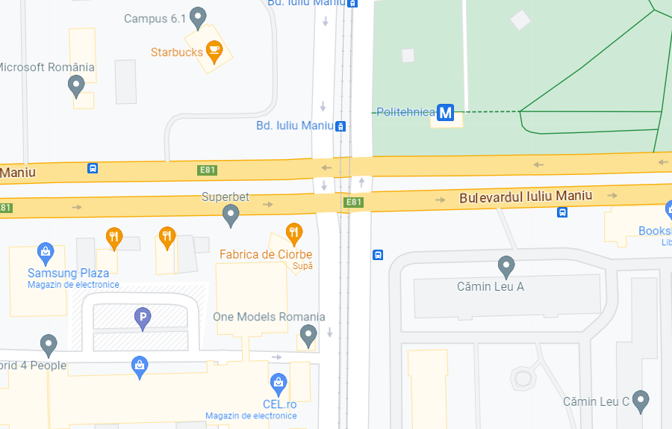
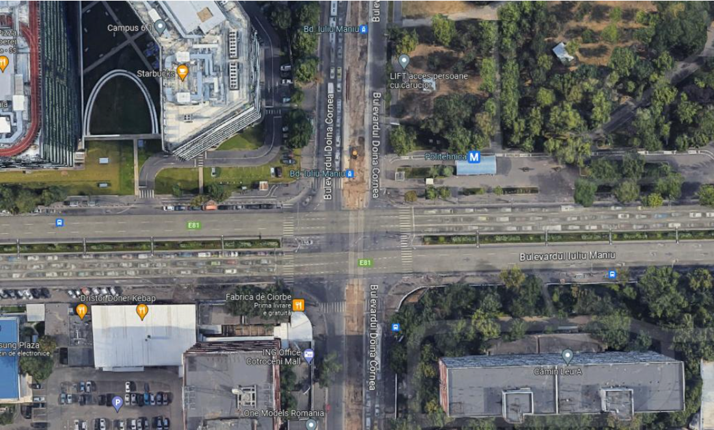
-De la Est la Vest : Bulevardul Iuliu Maniu, cu 3 bezni pe sens (dupa intersectie 3 benzi), o banda care are intermitent dreapta,una de obligatoriu inainte si una de inainte sau stanga -De la Vest la Est : Bulevardul Iuliu Maniu, cu 4 benzi pe sens pana in intersectie(dupa intersectie 3), una de obligatoriu stanga, una obligatoriu dreapta(intermitent) si doua obligatoriu fata -De la Nord la Sud : Bulevardul Doina Cornea cu 3 benzi pe sens pana in intersectie(dupa intersectie 2), o banda obligatoriu dreapta(intermitent), si doua benzi obligatoriu inainte -De la Sud la Nord : Bulevardul Doina Cornea cu 2 benzi pe sens, o banda inainte sau dreapta(intermitent) si una obligatoriu inainte.

Slide 5
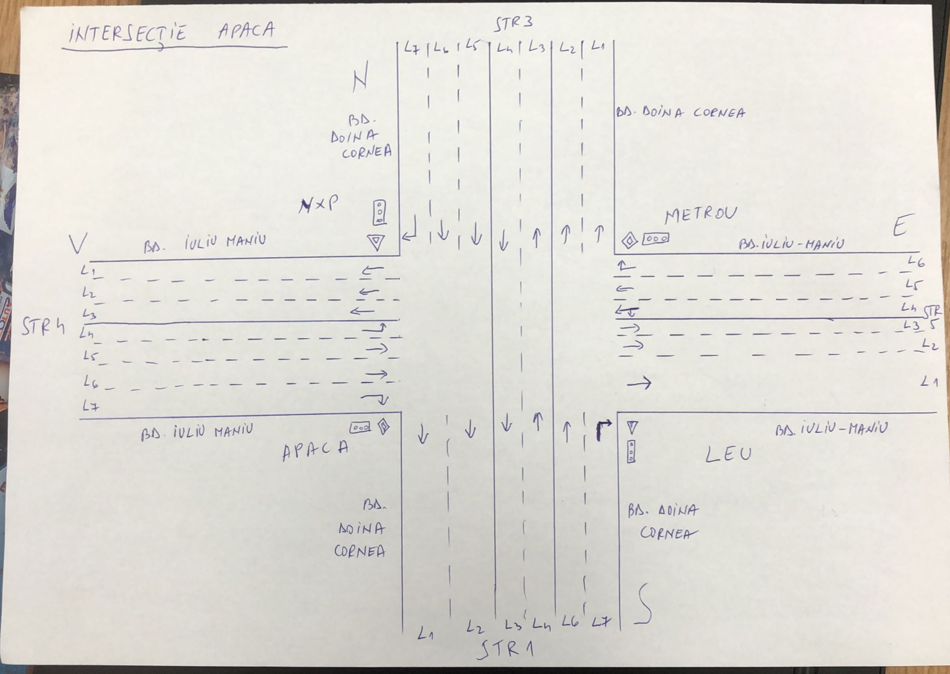
Schema explicativa

Slide 6
Semaforizarea
Cand semaforul este verde pentru masinile care circula in felul urmator :
Est – Vest :
Sud – Nord èau rosu, mai putin banda de intermitent dreapta
Nord – Sud è au rosu
Vest – Est è au rosu
-Pietonii pot traversa pe bucata din Sud – Vest pana la jumatatea bulevardului Iuliu Maniu si partea de Nord, bulevardul Doina Cornea

Slide 7
Semaforizarea
Vest – Est :
Sud – Nord è au rosu, mai putin banda de intermitent dreapta
Nord – Sud è au rosu, mai putin banda de dreapta intermitent
Est – Vest è au rosu
-Pietonii pot traversa pe bucata din Nord - Vest pana la jumatatea bulevardului Iuliu Maniu + partea de Sud, bulevardul Doina Cornea

Slide 8
Semaforizarea
Sud – Nord :
Est – Vest è au rosu, mai putin banda de dreapta intermitent
Vest – Est è au rosu, mai putin banda de dreapta intermitent
Nord – Sud è au verde
-Pietonii pot traversa pot traversa pe partea din Est, tot bulevardul Iuliu Maniu

Slide 9
Semaforizarea
Nord – Sud :
Vest – Est è au rosu, mai putin banda de dreapta intermiten
Est – Vest è au rosu, mai putin banda de dreapta intermittent
Sud – Nord è au verde
-Pietonii pot traversa toata partea din Est, tot bulevardul Iuliu Maniu si partea de Sud – Vest, tot bulevardul iuliu Maniu

Slide 10
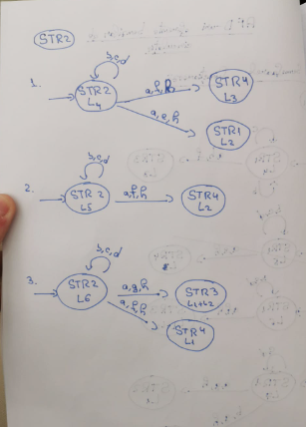
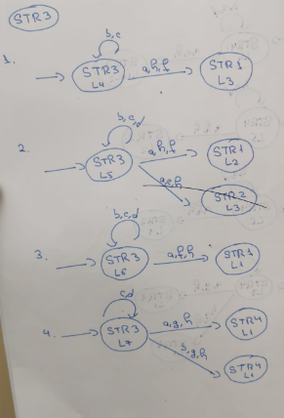
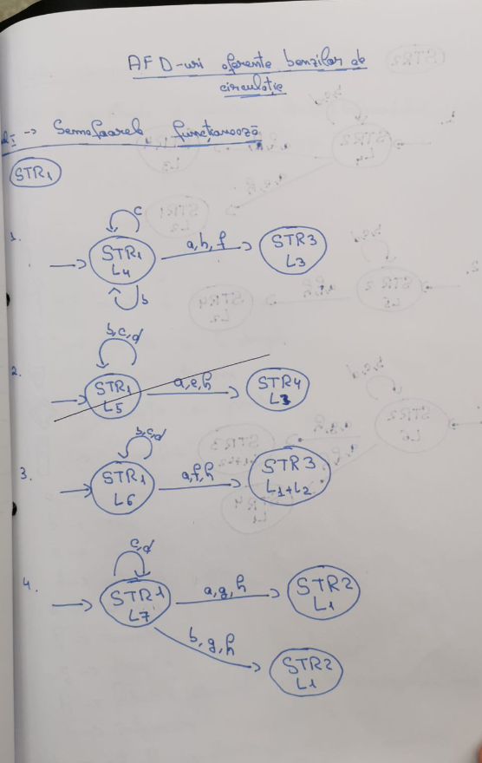
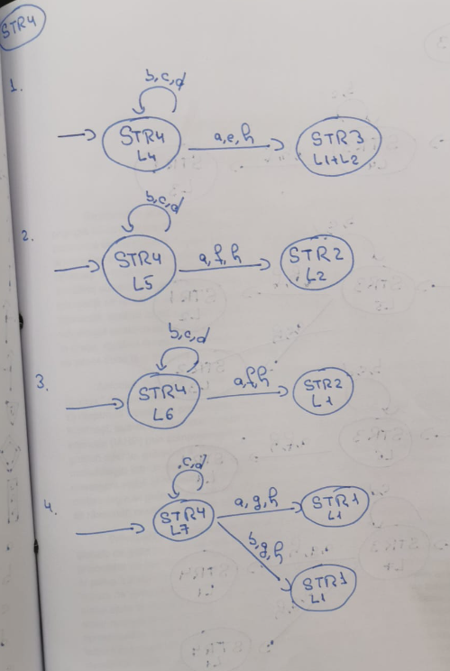
Automatele asociate

Slide 11
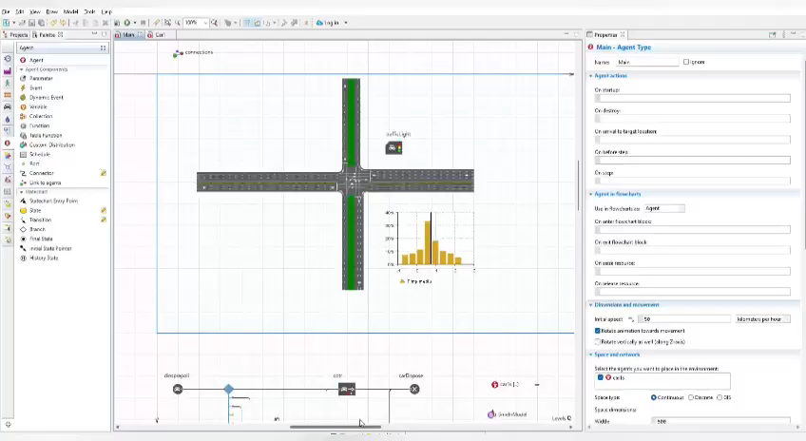
Anylogic

Slide 12
AVANTAJE SI DEZAVANTAJE

Slide 13
AVANTAJE
In ciuda costului aparent mare al implementarii unui sistem multi agent, este o investitie durabila, care intr-o perioada mai lunga de timp devine rentabila.
Sistemele multi agent sunt versatile, doar implementarea pentru o primă intersectie va fi mai dificila. Modelul va fi mai usor de adaptat si aplicat la alte intersectii, care pot fi eventual.
Analizand matricea de factori care ar putea perturba sistemul, observam ca exista putini in zona rosie. Cel mai grav ar fi defectarea unui sensor, dar avand in vedere faptul ca acestia vor fi insotiti de sisteme de alarma si protectie, care vor declansa trecerea la o semaforizare automata, nu chiar optima, dar provizorie, pana se rezolva avaria.

Slide 14
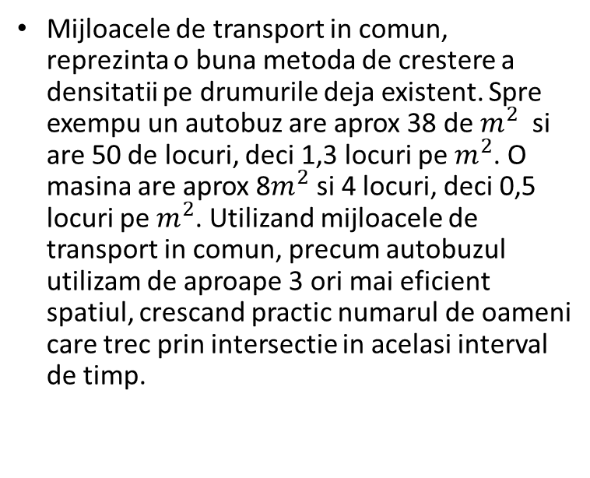
AVANTAJE
Mijloacele de transport in comun, reprezinta o buna metoda de crestere a densitatii pe drumurile deja existent. Spre exempu un autobuz are aprox 38 de $m^{2}$ si are 50 de locuri, deci 1,3 locuri pe $m^{2}$. O masina are aprox 8$m^{2}$ si 4 locuri, deci 0,5 locuri pe $m^{2}$. Utilizand mijloacele de transport in comun, precum autobuzul utilizam de aproape 3 ori mai eficient spatiul, crescand practic numarul de oameni care trec prin intersectie in acelasi interval de timp.
In medie, se estimeaza ca un autobuz cu capacitate normală (30-40 de pasageri) emite aproximativ 0,03 kg de CO2 pe kilometru, in timp ce o mașina medie cu un singur pasager emite aproximativ 0,12 kg de CO2 pe kilometru. Deci vorbim de o reducere de 75% a emisilor de carbon.

Slide 15
DEZAVANTAJE
Atat cat si senzorii necesita personal, activ in mare parte a zilei, pentru a remedia orice defectiune hardware sau software.
Avand in vedere riscurile “digitalizarii intesectiei”, este important sa ne consideram ca sistemul este acum predispus atacurilor cibernetice. Deci necesita si mai mult personal, care sa asigure integritatea si siguranta acestuia.
In cazul defectarii unui mijloc de transport in comun, toti pasagerii acestuia trebuie sa astepte pana la venirea urmatorului mijloc, ceea ce duce la suprapopularea si incomfortul tuturor pasagerilor.
Daca utilizam sistem multi agent pentru fluidizarea traficului, utilizam senzori, care trebuie sa fie precisi, deoarece dorim sa oferim fiecarei masini un ordin de intrare si o ruta predefinita, ceea ce inseamna ca senzorii vor fi costisitori. Pentru a crea acest sistem multi agent este de asemenea nevoie de servere foarte puternice, care de asemenea sunt costisitoare si implementarea acestuia ar fi ingreunata de conditiile de infrastructura din tara noastra.

Slide 16
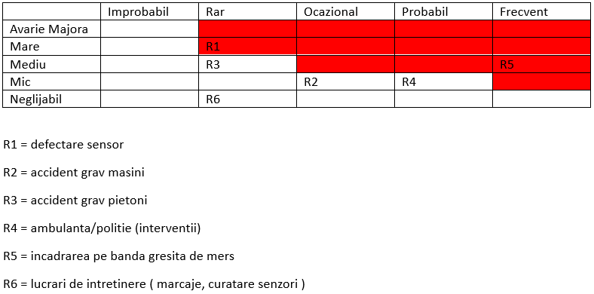
Tabel de factori perturbatori

Slide 17
Concluzii

Slide 18
1. Eficienta traficului s-ar imbunati semnificativ
Implementarea sistemului multi-agent, care foloseste senzori pentru a colecta si analiza datele de trafic în timp real si servere pentru a gestiona fluxul de informatii, va duce la o fluidizare a traficului. Timpul mediu de calatorie a fost redus, iar vehiculele de transport în comun ar inregistra timpi de deplasare mai scurti si mai constanti.

Slide 19
2. Imbunătățirea accesibilitatii si a confortului pentru calatori
Sistemul de transport in comun ar devenit mai atractiv pentru calatori datorita implementarii tehnologiei multi-agent si a senzorilor. Pasagerii beneficiază acum de un sistem de planificare a rutelor si de o gestionare eficienta a programelor de transport, ceea ce a condus la o reducere a timpilor de așteptare si a aglomerației in vehicule. Confortul pasagerilor a fost îmbunătățit, permițându-le sa calatorească in conditii mai bune si sa aiba mai mult spatiu disponibil în mijloacele de transport in comun.

Slide 20
3. Reducerea poluarii si a congestiei rutiere
Prin incurajarea utilizarii mijloacelor de transport in comun si optimizarea traficului cu ajutorul sistemului multi-agent, s-a inregistrat o scadere semnificativa a numarului de vehicule individuale pe sosele. Aceasta reducere a condus la o scadere a nivelului de poluare si la o diminuare a congestiei rutiere, contribuind astfel la un mediu mai curat si mai sanatos pentru comunitate.

Slide 21
4. Economii financiare
Implementarea acestui sistem ar duce la economii semnificative de costuri pentru utilizatori, deoarece călătoriile cu mijloacele de transport în comun sunt de obicei mai ieftine decât utilizarea vehiculelor individuale. Se pot beneficia de economii de costuri in gestionarea si operarea retelei de transport, datorita optimizarii rutelor și a programelor.

Slide 22
6. Posibilități de dezvoltare și extindere
Succesul acestui proiect poate deschide uși pentru dezvoltarea și extinderea ulterioară a sistemului multi-agent în alte zone geografice sau în alte rețele de transport. Sistemul poate fi adaptat și utilizat în alte orașe sau regiuni, contribuind la crearea unui model durabil și eficient de gestionare a traficului și a transportului în comun.

Slide 23
MULTUMIM PENTRU ATENTIE!

